Slide 1
Презентация по сенсорному развитию
«Красный, синий, голубой- выбирай себе любой»(Блоки Дьенеша)
Выполнила: Сапожникова О. В.
Воспитатель МКДОУ: «Д/с № 27»

Slide 2
Развитие логического мышления посредством дидактических игр.
В дошкольной педагогике существует множество разнообразных методик, технологий, которые развивают интеллект детей. Наиболее эффективным пособием являются блоки Дьенеша.

Slide 3
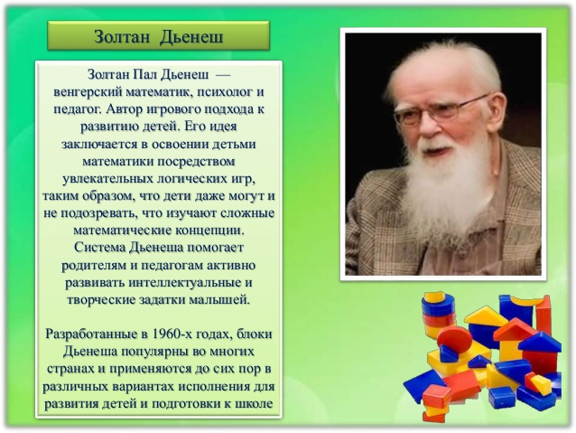

Slide 4
Актуальность
Для современной образовательной системы проблема умственного воспитания чрезвычайна важна и актуальна. Незаменимым материалом для сенсорного развития, для закрепления основных сенсорных эталонов являются блоки Дьенеша. Посредством блоков Дьенеша возможно научить ребенка не только узнавать и называть какое-либо свойство предмета, формировать представление об их многообразии и совокупности проявления каждого из свойств, но и заложить умение сравнивать, анализировать. Игры с блоками позволяют ребенку овладеть предметными действиями, способствует развитию воображения, способности к моделированию и конструированию, развивает наглядно-действенное мышление, формируя переход к наглядно-образному и логическому мышлению, а также способствует координации движении, развитию речи. Способствует развитию внимания, памяти, воспитывает самостоятельность.
.

Slide 5
Цель сенсорного развития
Познакомить детей с логическими блоками Дьенеша. Создать условия для развития элементарных приемов логического мышления как способов познавательной деятельности у дошкольников через дидактические игры и упражнения с блоками Дьенеша.
.

Slide 6
Задачи сенсорного развития
1.Образвательные – классификация по двум, трем признакам.
2.Развивающая- мелкая моторика, внимание, логическое мышление
3.Воспитательные- работа в коллективе
.

Slide 7
Ожидаемые результаты
Выделять в геометрических фигурах одновременно четыре признака (цвет, форма, величина, толщина)
Способность классифицировать геометрические фигуры по заданным признакам
Способность действия наглядного моделирования, умение давать характеристику геометрических фигур с помощью наглядных моделей
.

Slide 8

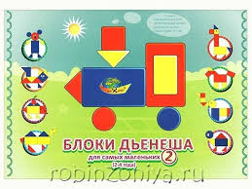

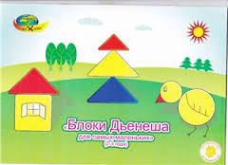

Методическое обеспечение

Slide 9
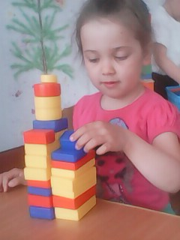
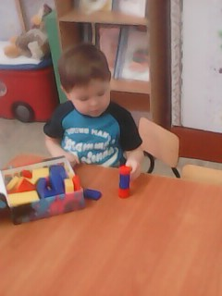
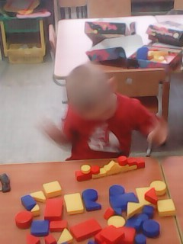
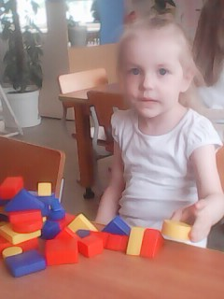
Прежде, чем приступить к играм и упражнениям, я предоставила детям возможность самостоятельно познакомиться с логическими блоками. Здесь блоки использовались как обычный конструктор.

Slide 10
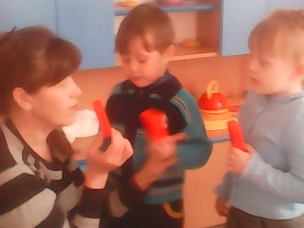
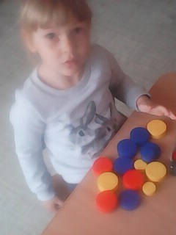
После самостоятельного знакомства с блоками перешли к играм и упражнениям на ознакомления с геометрическими формами, цветом, величиной, толщиной.
«Найди такой же»
«Найди все круглые»

Slide 11
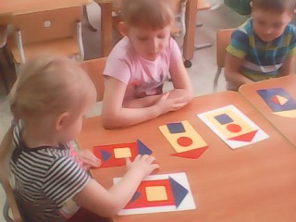
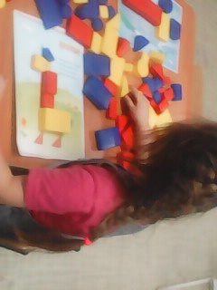
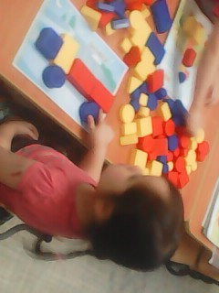
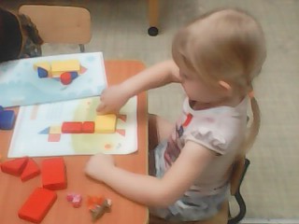
По образцу(плоскостной вариант)
Приём наложения

Slide 12
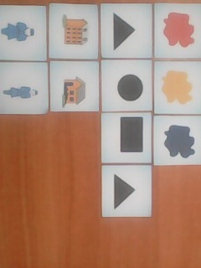
Знакомство с символами
По цвету
По форме
По толщине
По величине

Slide 13
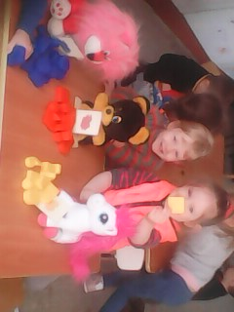
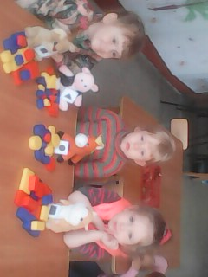
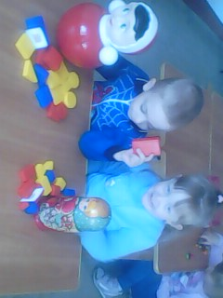
Дидактические игры и упражнения на группировку по одному признаку «Угощение для игрушек»
По цвету
По форме
По форме
По величине

Slide 14
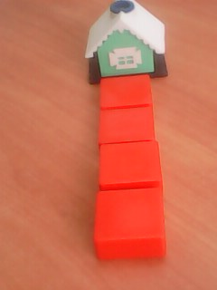
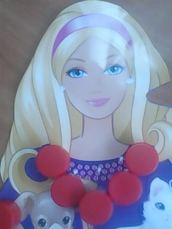
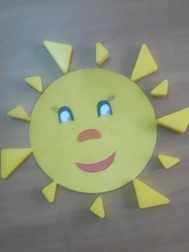
«Бусы для барби»
«Сказочное солнышко»
«Дорожка к домику»

Slide 15
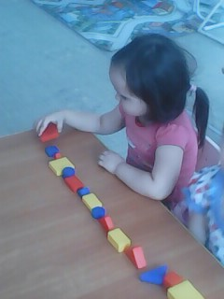
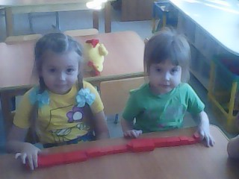
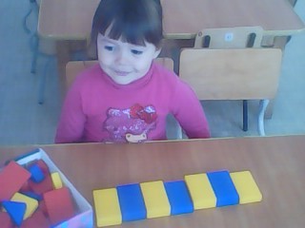
«Построй поезд» (дорожки) по словестному указанию.
Чередование геометрических форм
По цвету

Slide 16
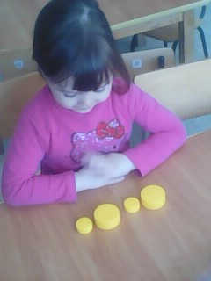
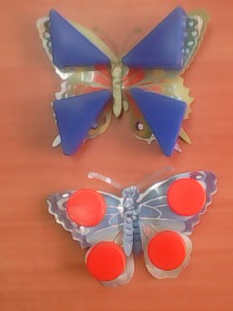
Дидактические игры и упражнения по двум признакам: цвету и форме.
«Бабочка- красавица»

Slide 17
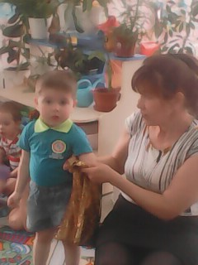
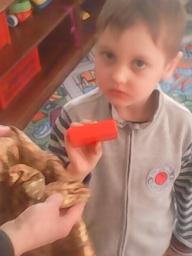
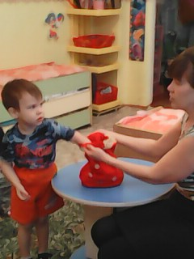
Дидактические игры и упражнения по трём признакам: цвет, форма, размер.
«Чудесный мешочек»

Slide 18
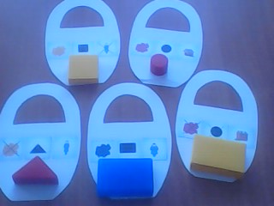
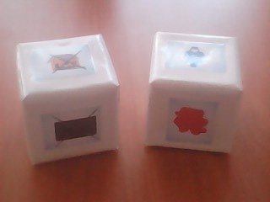
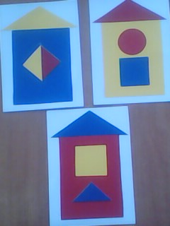
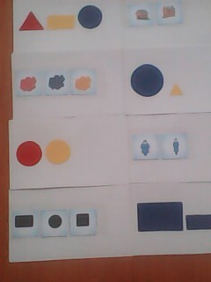
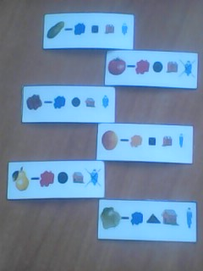
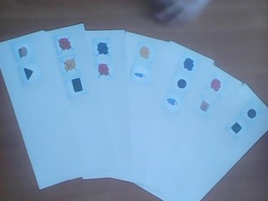
Положительным фактором является то, что некоторые пособия можно изготовить самостоятельно

Slide 19
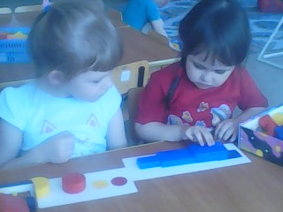
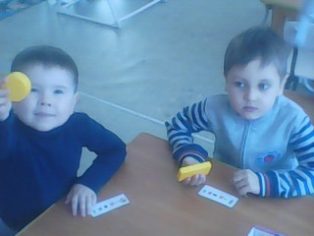
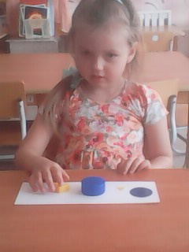
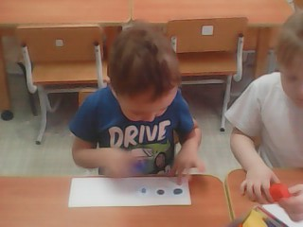
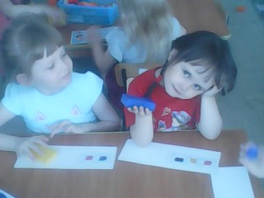
Игры с карточками
«Загадки»
«Найди овощ»
«Продолжи ряд»

Slide 20
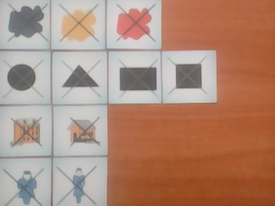
Знакомство с символами отрицания.
По цвету
По форме
По величине
По толщине

Slide 21
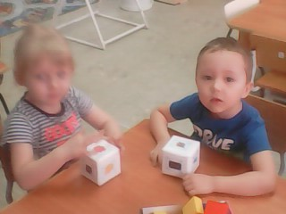
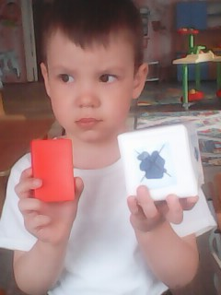
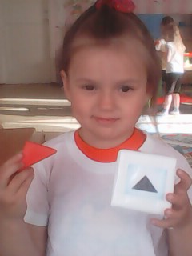
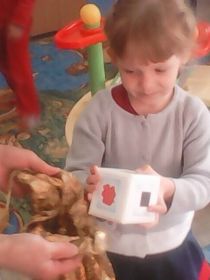
Игры с логическими кубами
Своеобразие логических кубиков, возможность «случайного» выбора свойств
«Найди не такую»
«Найди такую»

Slide 22
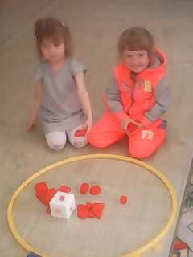
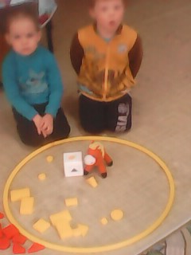
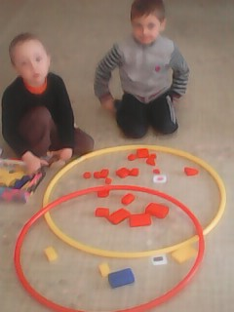
Игры с обручем

Slide 23
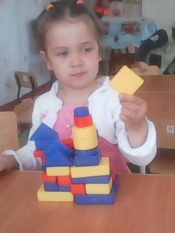
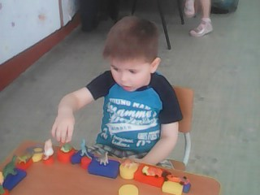
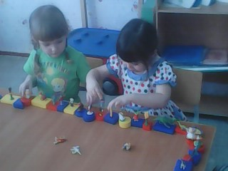



Свободная деятельность

Slide 24
Диагностика

Slide 25
Диагностика

Slide 26
Работа с родителями,
консультации
«Логические блоки Дьенеша»
Педагогическая лаборатория «Блоки Дьенеша»
Памятка «Играем от души- играем вместе»
«Как развивать ребенка играя»

Slide 27
Вывод.
Таким образом, система работы по развитию логического мышления дошкольников с использованием логических блоков Дьенеша способствует более успешному формированию у детей основных приёмов логического мышления

Slide 28
Результат проделанной работы
Дети умеют использовать занимательный материал, как в организованной образовательной деятельности, а также в играх самостоятельного характера.
У детей сформированы сенсорные эталоны. Они умеют сопоставлять предметы по цвету, размеру, форме и величине.
Дети хорошо ориентируются в пространственных отношениях между предметами.
Дети достигли определенных результатов.
Освоили конструктивные навыки: строить постройки по образцу.

Slide 29
Спасибо за внимание!

